Slide 1
Machine Learning HW4
Recurrent Neural Networks
ML TAs
ntu-ml-2020spring-ta@googlegroups.com

Slide 2
Outline
Requirements
Task Introduction
Data Format
Kaggle
Rules, Deadline, Policy, Score
FAQ

Slide 3
Requirements
请使用 RNN 实作
不能使用额外 data (禁止使用其他 corpus 或 pretrained model)
请附上训练好的 best model (及其参数) 至 GitHub release 或 Dropbox，并于 hw4_test.sh 中写下载的 command（可参照这里的方法）
model 大小在 100MB 以内的可以直接上传到 GitHub
hw4_test.sh 要在 10 分钟内跑完（model 下载时间不包含在此）
套件的部份请参考期初公告

Slide 4
Task introduction
(Text Sentiment Classification)

Slide 5
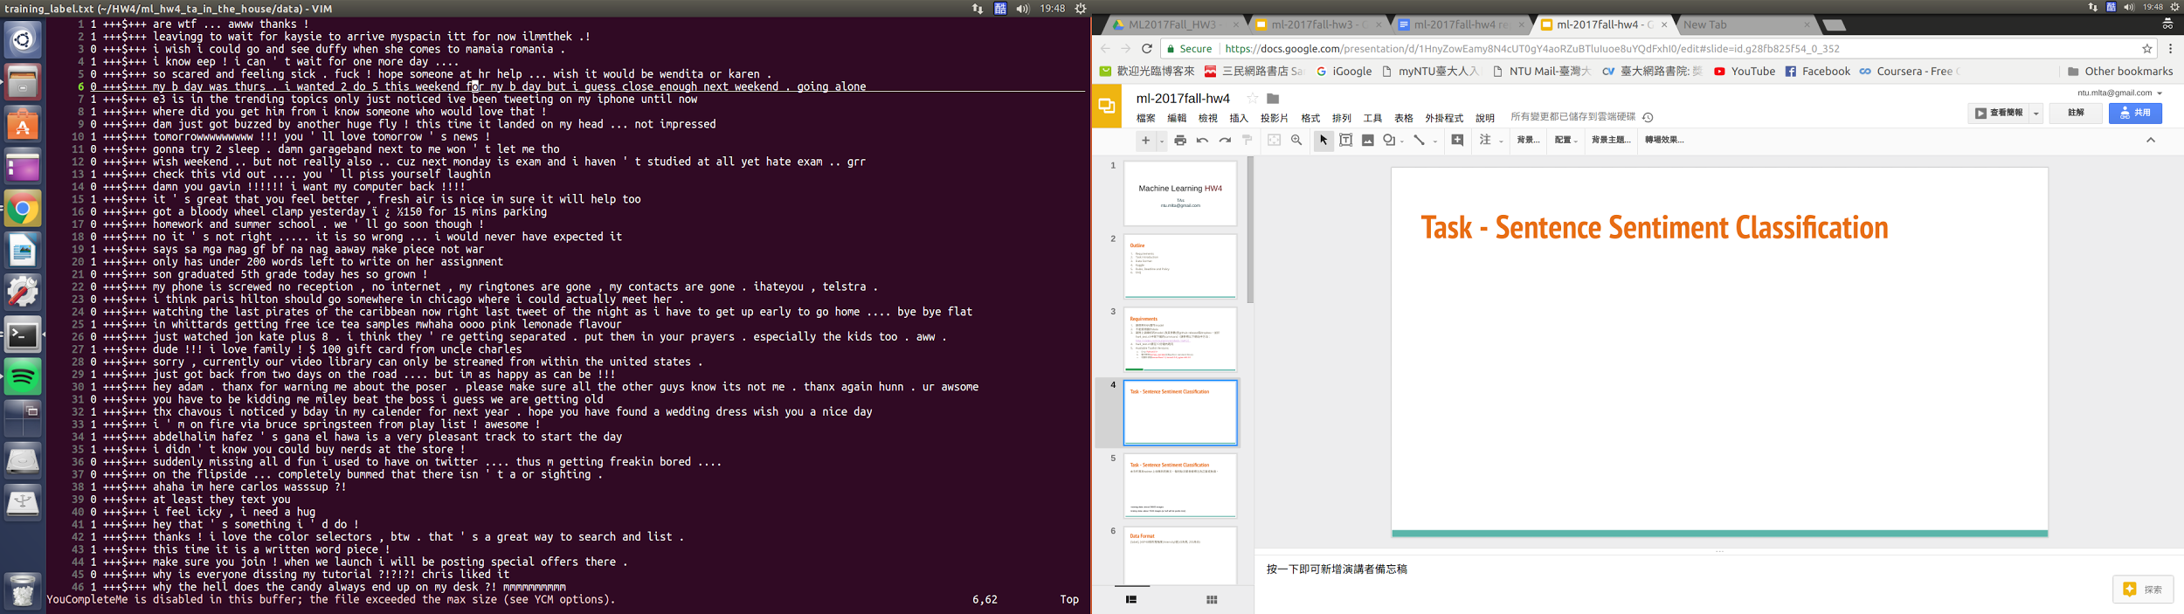
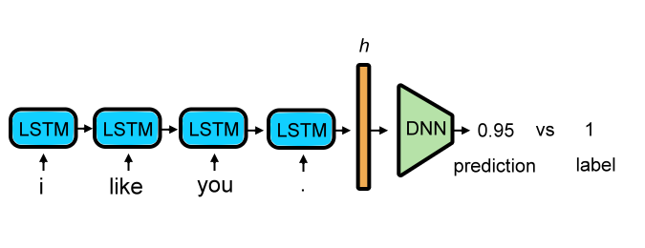
Task - Text Sentiment Classification

Slide 6
Text Sentiment Classification
本次作业为 Twitter 上收集到的推文，每则推文都会被标注为正面或负面，如：
除了 labeled data 以外，我们还额外提供了 120 万笔左右的 unlabeled data
labeled training data ：20万
unlabeled training data ：120万
testing data ：20万（10 万 public，10 万 private）
1：正面
0：负面

Slide 7
Preprocessing the sentences
先建立字典，字典内含有每一个字所对应到的 index
example:
“I have a pen.” -> [1, 2, 3, 4]
“I have an apple.” -> [1, 2, 5, 6]
利用 Word Embedding 来代表每一个单字， 并藉由 RNN model 得到一个代表该句的 vector (这份投影片 p.5 的 h)
或可直接用 bag of words (BOW) 的方式获得代表该句的 vector

Slide 8
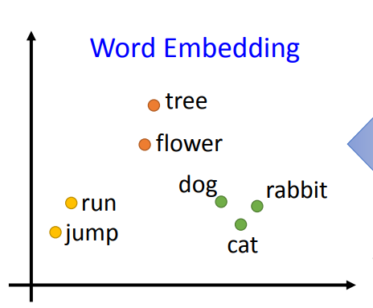
What is Word Embedding
用一个向量 (vector) 表示字 (词) 的意思
Notes:
nice

Slide 9
1-of-N encoding
假设有一个五个字的字典 [apple, bag, cat, dog, elephant]
我们可以用不同的 one-hot vector 来代表这个字
apple -> [1,0,0,0,0]
bag -> [0,1,0,0,0]
cat -> [0,0,1,0,0]
dog -> [0,0,0,1,0]
elephant -> [0,0,0,0,1]
Issue :
缺少字与字之间的关联性 (当然你可以相信 NN 很强大他会自己想办法)
很吃内存
200000(data)*30(length)*20000(vocab size) *4(Byte) = 4.8*10^11 = 480 GB
ref: RNN投影片p4 http://speech.ee.ntu.edu.tw/~tlkagk/courses/ML_2016/Lecture/RNN%20(v2).pdf

Slide 10
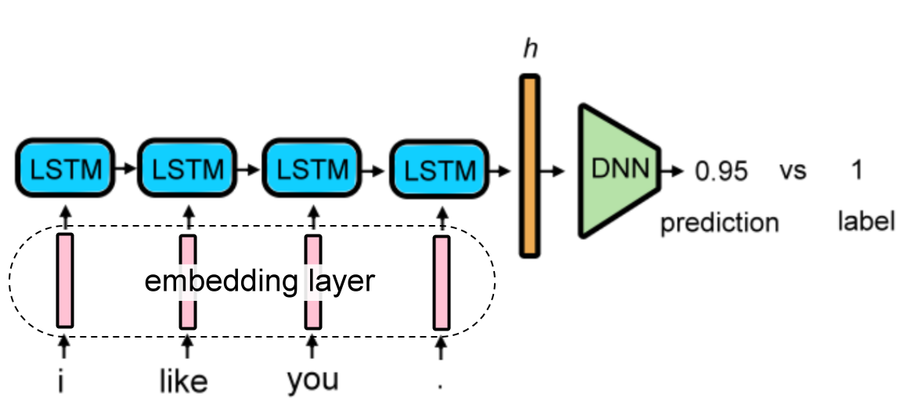
Word Embedding
用一些方法 pretrain 出 word embedding (e.g., skip-gram, CBOW. )
reference : http://speech.ee.ntu.edu.tw/~tlkagk/courses/ML_2017/Lecture/word2vec%20(v2).pdf
小提醒：如果要实作这个方法，pretrain 的 data 也要是作业提供的！
然后跟 model 的其他部分一起 train (colab Model line 12)

Slide 11
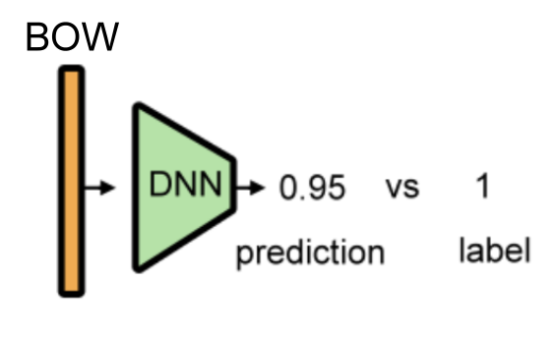
Bag of Words (BOW)
BOW 的概念就是将句子里的文字变成一个袋子装着这些词的方式表现， 这种表现方式不考虑文法以及词的顺序。
例如 :
(1) John likes to watch movies. Mary likes movies too.
(2) John also likes to watch football games.
在 BOW 的表示方法下，会变成：
(1) -> [1, 2, 1, 1, 2, 0, 0, 0, 1, 1]
(2) -> [1, 1, 1, 1, 0, 1, 1, 1, 0, 0]
dictionary
[ "John", "likes", "to", "watch", "movies", "also", "football", "games", "Mary", "too" ]
colab 连结

Slide 12
Semi-supervised Learning
semi-supervised 简单来说就是让机器利用 unlabeled data ， 而方法有很多种，这边简单介绍其中一种比较好实作的方法 Self-Training
Self-Training:
把 train 好的 model 对 unlabel data 做预测，并将这些预测后的值转成该笔 unlabel data 的 label，并加入这些新的 data 做 training。 你可以调整不同的 threshold，或是多次取样来得到比较有信心的 data。
e.g., 设定 pos_threshold = 0.8，只有 prediction > 0.8 的 data 会被标上 1

Slide 13
Data Format

Slide 14
Data Format (labeled data)
label +++$+++ text

Slide 15
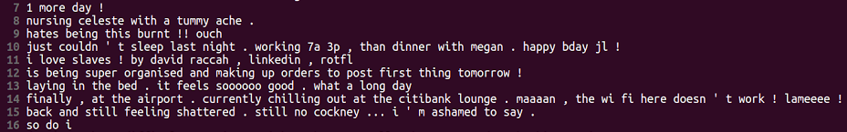
Data Format (unlabeled data)
text

Slide 16
Training Time
colab code 跑 20个epoch
real 3m33.317s
user 3m29.813s
sys 1m9.469s

Slide 17
Kaggle

Slide 18
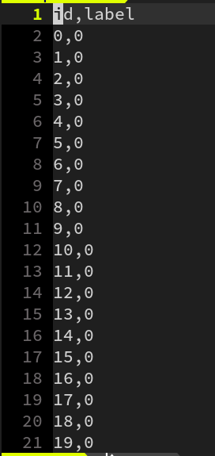
Kaggle submission format
Kaggle link: https://www.kaggle.com/c/ml2020spring-hw4
请预测 testing set 中二十万笔资料并将结果上传 Kaggle
上传格式为 csv 档。
第一行必须为 id, label，第二行开始为预测结果。
每行分别为 id 以及预测的 label，请以逗号分隔。
Evaluation: accuracy

Slide 19
Rules, Deadline, Policy, Score

Slide 20
Policy
GitHub 上 hw4-<account> 里面请至少包含：(1, 2, 3的档名请务必一模一样)
report.pdf
hw4_train.sh
hw4_test.sh
train/test Python files
model 参数 (Make sure it can be downloaded by your script.)
请将 model 下载到与 script 相同的位置
上传的 model 总和大小建议在 600 MB 以内
请不要上传 dataset，请不要上传 dataset，请不要上传 dataset

Slide 21
Policy
以下的路径，助教在跑的时候会另外指定，请保留可更改的弹性，不要写死
Script usage: bash hw4_train.sh <training label data> <training unlabel data> training label data: training_label.txt 的路径 training unlabel data: training_nolabel.txt 的路径 bash hw4_test.sh <testing data> <prediction file> testing data: testing_data.txt 的路径 prediction file: 输出结果的 csv 文件路径 (除非有状况，不然原则上助教只会跑 testing，不会跑 training，因此请用读取 model 参数的方式进行预测。)

Slide 22
Score - Report.pdf
Report: https://reurl.cc/K6yybR
Collaborators 请附上学号与姓名
(1%) 请说明你实作的 RNN 的模型架构、word embedding 方法、训练过程 (learning curve) 和准确率为何？ (尽量是过 public strong baseline 的 model)
(2%) 请比较 BOW + DNN 与 RNN 两种不同 model 对于 "today is a good day, but it is hot" 与 "today is hot, but it is a good day" 这两句的分数 (过 softmax 后的数值)，并讨论造成差异的原因。
(1%) 请叙述你如何 improve performance（preprocess、embedding、架构等等），并解释为何这些做法可以使模型进步，并列出准确率与 improve 前的差异。（semi-supervised 的部分请在下题回答）
(2%) 请描述你的semi-supervised方法是如何标记label，并比较有无semi-supervised training对准确率的影响并试着探讨原因（因为 semi-supervise learning 在 labeled training data 数量较少时，比较能够发挥作用，所以在实作本题时，建议把有 label 的training data从 20 万笔减少到 2 万笔以下，在这样的实验设定下，比较容易观察到semi-supervise learning所带来的帮助）

Slide 23
FAQ
若有其他问题，请贴在 FB 社团里或寄信至助教信箱，请勿直接私讯助教。
助教信箱：ntu-ml-2020spring-ta@googlegroups.com

Slide 24
Link
云端使用方法：http://slides.com/sunprinces/deck-16#/
Kaggle：https://www.kaggle.com/c/ml2020spring-hw4
Report template：https://reurl.cc/7X9yby
迟交窗体：https://bit.ly/39d2x2m

